Slide 1



취뽀하자!
코딩 마스터즈 문제 리뷰 (양정우)
Make it possible

Slide 2
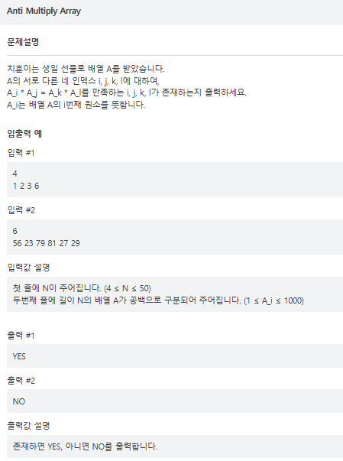
일차원 세계의 섬 (중급)
[문제 파악]
2. 조건식 i * j ! = k * l 을 만족하는 쌍이 존재하는가?
(단, i != j != k != l)
[시간복잡도 고려]
N은 최대 50 > I , j , k ,l 모든 쌍을 탐색한다면 O(N**4)
> 시간 초과가 발생할 것 같다

Slide 3
나의 생각(해시테이블 == 딕셔너리)
4
1 2 3 6
6
56 23 79 81 27 29
Dict = {
# A x B: [(A,B), (C,D)] key-value쌍을 저장
1288: [(0, 1)],
4424: [(0, 2)],
4536: [(0, 3)],
1512: [(0, 4)],
1624: [(0, 5)],
1817: [(1, 2)],
1863: [(1, 3)],
621: [(1, 4)],
667: [(1, 5)],
6399: [(2, 3)],
2133: [(2, 4)],
2291: [(2, 5)],
2187: [(3, 4)],
2349: [(3, 5)],
783: [(4, 5)]
}
Dict = {
# A x B: [(A,B), (C,D)] key-value쌍을 저장
2 : [(1,2)]
3 : [(1,3)]
6 : [(1,6),(2,3)]
12: [(2,6)]
18 : [(3,6)]
}
“YES”
“NO”
Value의 쌍들이 서로 다른 4개로 구성

Slide 4
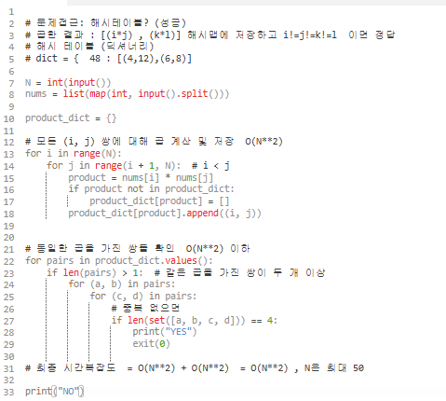

소스 코드

